Slide 1
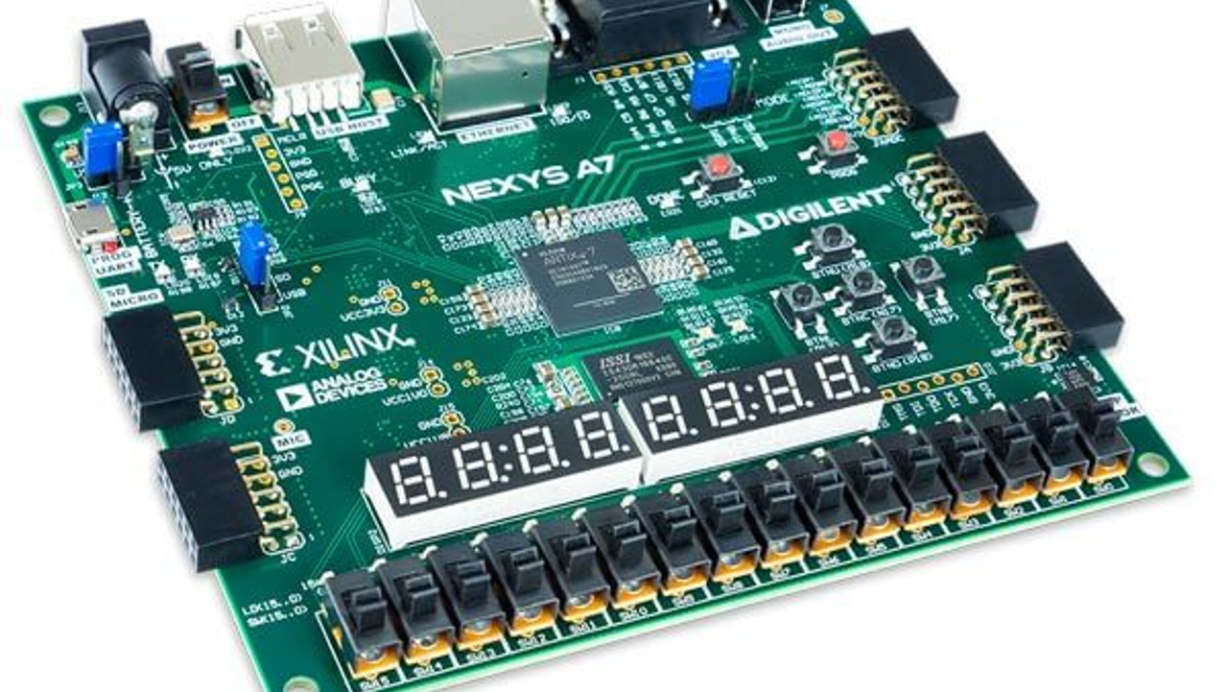
HODINY

Slide 2
Cíle
Funkční hodiny
Stopky
Indikace alarmu
Kompletace kódu
Implementace na desku

Slide 3
Blokové schéma
(Obrazek z githubu potom) + asi rozdělení práce mezi členy

Slide 4
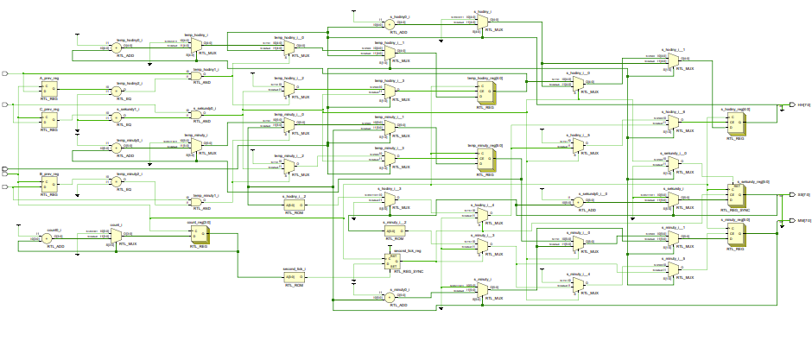
Hodiny

Slide 5
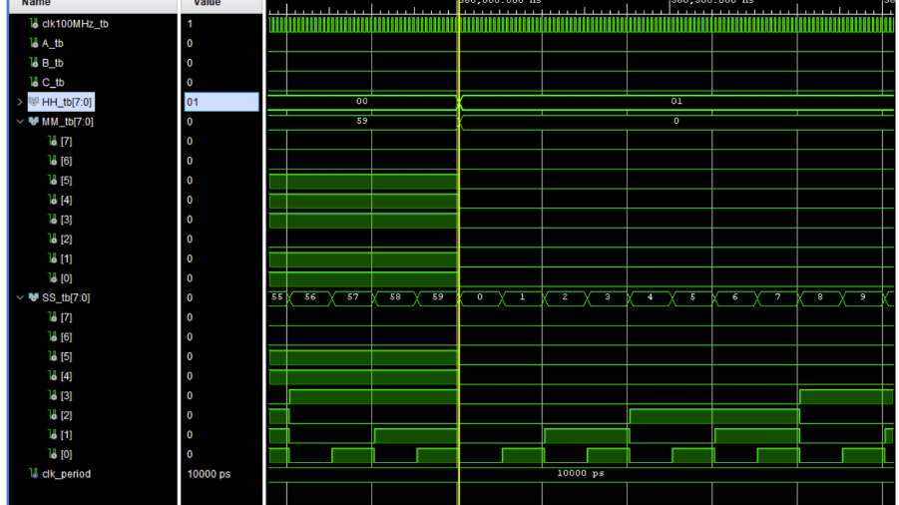

Slide 6
Alarm
Ukazka simulace + RTL schema

Slide 7
Stopky
Ukazka simulace + RTL schema

Slide 8
Přepínač
Ukazka simulace + RTL schema

Slide 9
Sedmisegmentovka
Ukazka simulace + RTL schema

Slide 10
(Top level)
Ukazka simulace + RTL schema

Slide 11
Video ukázka
Video
Zhodnocení naplnění cílů

Slide 12
Děkujeme za pozornost

